Slide 1
Easter Eggs
Interactive Easter Eggs Gif Book
for 4- 10 Formers
Автор:
Ольга Михайловна Степанова
учитель английского языка
МБОУ «Цивильская СОШ №1
имени Героя Советского Союза М.В. Силантьева»
города Цивильск Чувашской Республики
2016

Slide 2
Инструкция по работе с книгой
Книга открывается нажатием мышки
на правый нижний угол страницы.
Чтобы пролистать книгу обратно,
надо нажимать на левый нижний угол страницы.
Have a Good Time
Decorating and eating Easter Eggs !

Slide 3
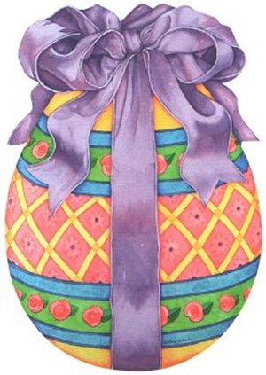

Slide 4
Источники
Изображения на слайдах взяты на сайте fotki.yandex.ru

